Slide 1
BÀI 15: THỰC HÀNH
PHÂN TÍCH BIỂU ĐỒ
NHIỆT ĐỘ VÀ LƯỢNG MƯA

Slide 2
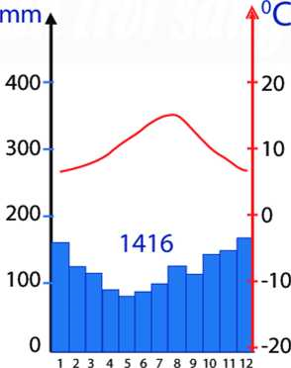
1, Bài tập 1:
Quan sát biểu đồ nhiệt độ và lượng mưa của Va-len-xi-a, hãy:
-Cho biết nhiệt độ trung bình tháng cao nhất và tháng thấp nhất.
-Nhiệt độ chênh lệch giữa tháng cao nhất và tháng thấp nhất là bao nhiêu?
-Những tháng nào trong năm có lượng mưa trên 100mm?
Từ những nhận xét về nhiệt độ và lượng mưa của Va-len-xi-a, em hãy cho biết địa điểm này có thuộc đới khí hậu em đã tìm hiểu (trong bài 13) không? Vì sao?

Slide 3
Nhiệt độ TB tháng cao nhất: Tháng 7 khoảng 17◦C, thấp nhất tháng 12 khoảng 8◦C.
- Chênh lệch nhiệt độ giữa tháng cao nhất và tháng thấp nhất là 9◦C.
- Những tháng có lượng mưa trên 100mm là tháng 1,2,3,7,8,9,10,11,12.
=> Va-len-xi-a thuộc đới khí hậu ôn đới.

Slide 4
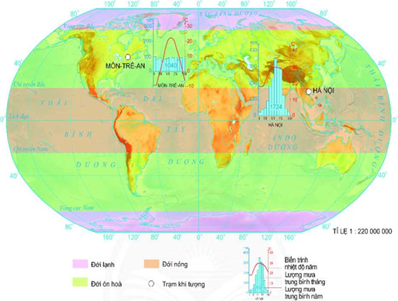
Quan sát hình 15.2, em hãy so sánh đặc điểm nhiệt độ và lượng mưa của Môn-trê-an (Montreal), Ca-na-đa và Hà Nội, Việt Nam và hoàn thành phiếu học tập số 1.
Bài tập 2

Slide 5
Phiếu học tập số 1
Đọc yêu cầu SGK và hoàn thiện phiếu học tập sau:
N1,5: Nhiệt độ Môn – trê – an
N2,6: Nhiệt độ Hà Nội
N3,7: Lượng mưa Môn trê – an
N4,8: Lượng mưa Hà Nội
 | Môn-trê-an |  | Hà Nội
Về nhiệt độ
Nhiệt độ tháng cao nhất (°C)
Nhiệt độ tháng thắp nhất (°C)
Biên độ nhiệt độ (°C)
Về lượng mưa
Lượng mưa tháng cao nhất (mm)
Lượng mưa tháng thấp nhất (mm)
Lượng mưa trung bình năm (mm)

Slide 6
 | Môn-trê-an | Hà nội
Về nhiệt độ
Nhiệt độ tháng cao nhất (°C) | 23 | 30
Nhiệt độ tháng thắp nhất (°C) | -10 | 17
Biên độ nhiệt độ (°C) | 33 | 13
Về lượng mưa
Lượng mưa tháng cao nhất (mm) | 100 | 350
Lượng mưa tháng thấp nhất (mm) | 80 | 10
Lượng mưa trung bình năm (mm) | 1040 | 1724

Slide 7
Luyện tập
Em hãy nối đới khí hậu với cảnh quan phù hợp và giải thích nguyên nhân của sự lựa chọn đó?

Slide 8
HƯỚNG DẪN TỰ HỌC
Ôn bài: phân tích biểu đồ nhiệt độ lượng mưa
Tìm hiểu về nguồn nước: trạng thái, những loại nào, hiện trạng ở nơi em sống.
Xem trước vòng tuần hoàn của nước.

